Slide 1
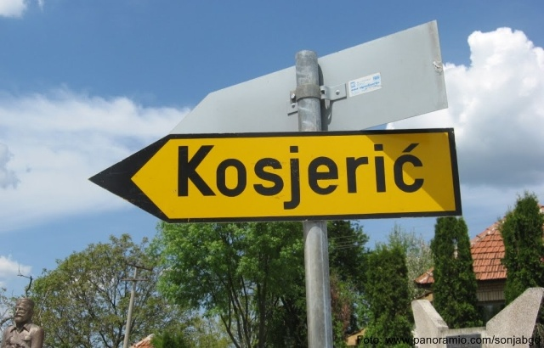
Traženje prilika i stvaranje uslova za
mala poloprivredna gazdinstva
GOSTOLJUBLJE
POLJOPRIVREDNO TURISTIČKO DOMAĆINSTVO
Željko Sredić

Slide 2
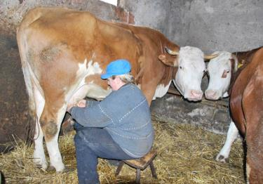
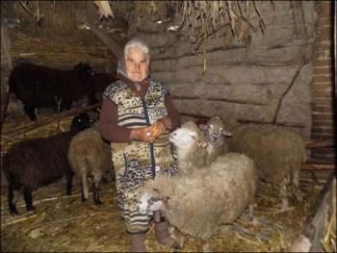
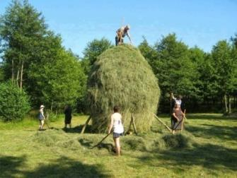
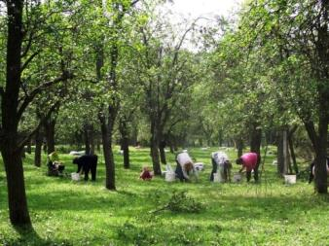
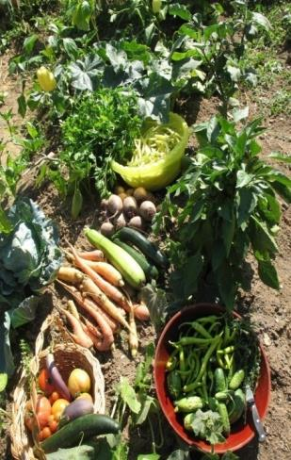
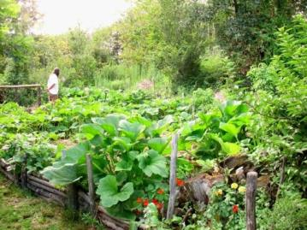
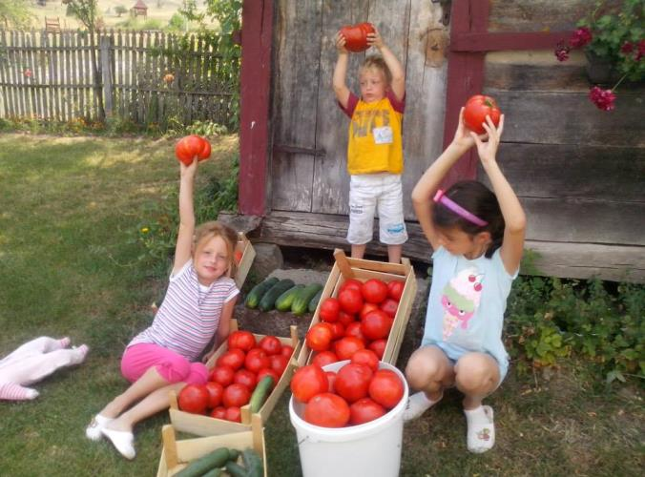
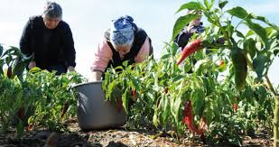
Statistika
8000 STANOVNIKA ŽIVI NA SELU
3000 STANOVNIKA ŽIVI U GRADU
PREOVLAĐUJU MALE FARME 70%
TRADICIONALNI NAČINI PROIZVODNJE

Slide 3
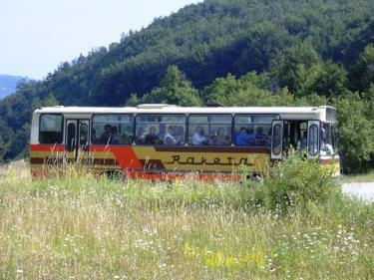
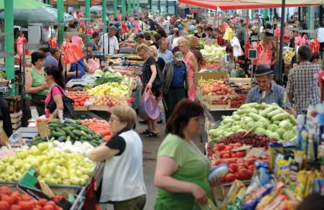
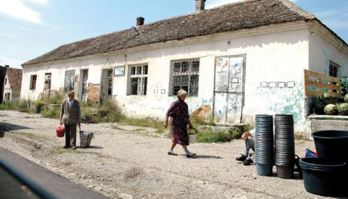
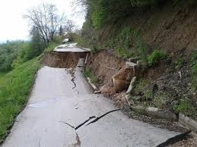
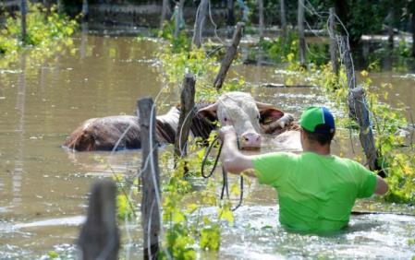
Problemi
. Povezanost primarne proizvodnje i prerade, uslužnih delatnosti i tržišta u celini ne postoji ili se u tragovima prepoznaje. Sela su optrećena lošom infrastrukturom-loši putevi , nema prevoza, signalizacije, internet nedostupan,promenljivi zakoni. Klimatske promene dodatno ugrožavaju opstanak velikog broja malih seoskih domaćinstava.

Slide 4
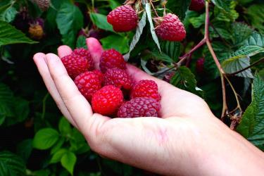
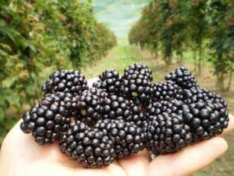
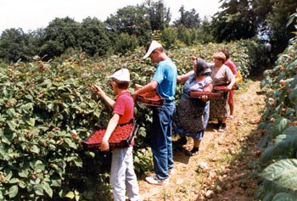
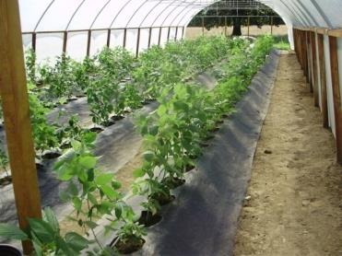
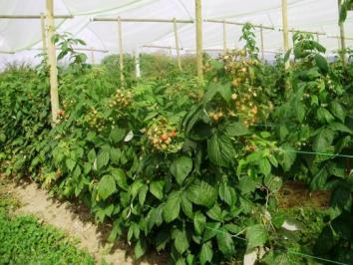
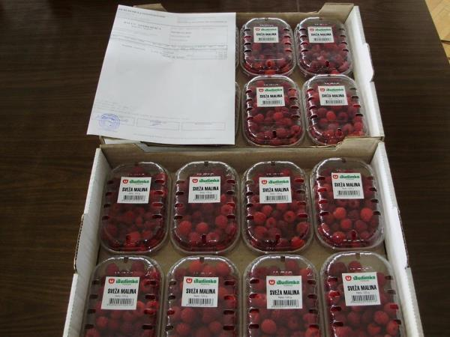
Pozitivni trendovi
KUPINA I MALINA
NAJBOLJA ISKORIŠĆENOST MALIH PARCELA
1he na otvorenom -12 tona: 1kg =200din
Plastenik 3ara =1t ; bere se 6-7 meseci cena 300-1200din

Slide 5
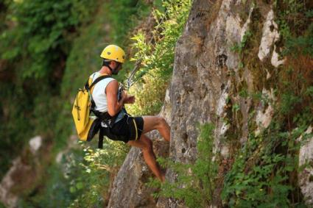
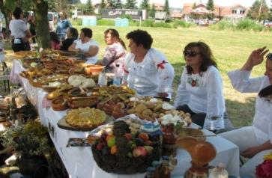
TURIZAM KAO ŠANSA ZA MALE FARME
Turističko tržište predstavlja značajan resurs za poljoprivredu potencijalno je tržište za viškove nekonkurentne proizvodnje sa malih farmi

Slide 6
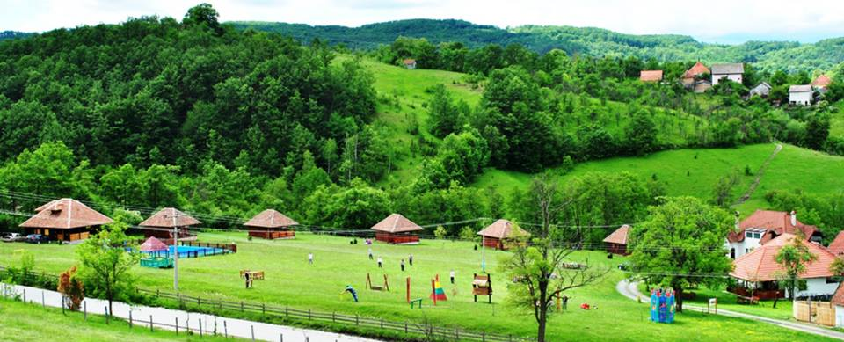
Od ideje do biznisa
WWW.GOSTOLJUBLJE.COM

Slide 7
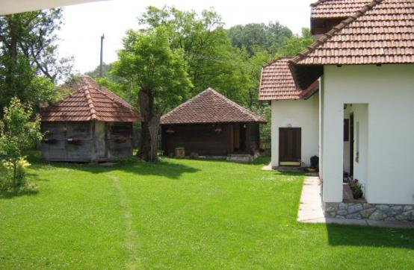
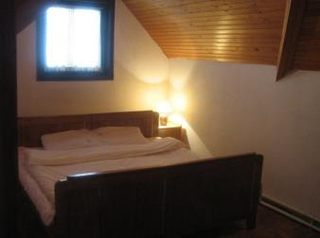
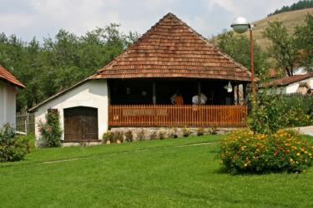
Prvi koraci 2002
KUĆA ZA GOSTE
MLEKAR I STARI DEDIN VAJAT
SOBA U KUĆI
KAČARA
STARA KUĆA I KAČARA

Slide 8
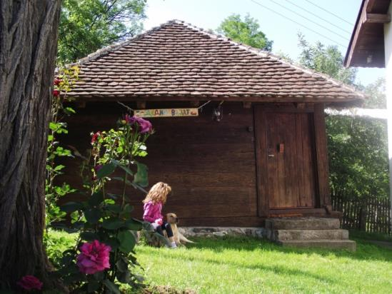
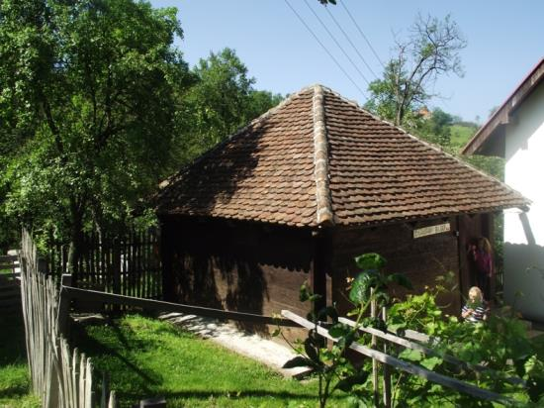
Dedin vajat 2004

Slide 9
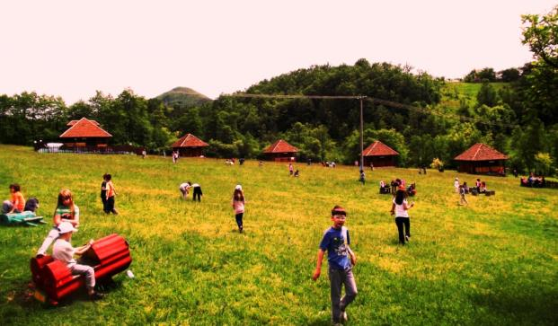
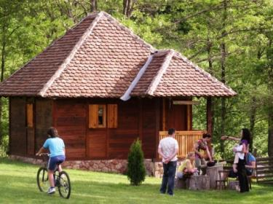
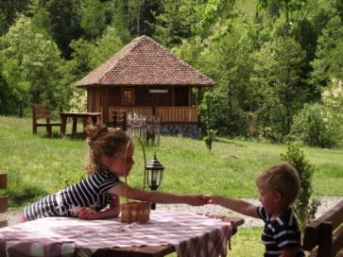
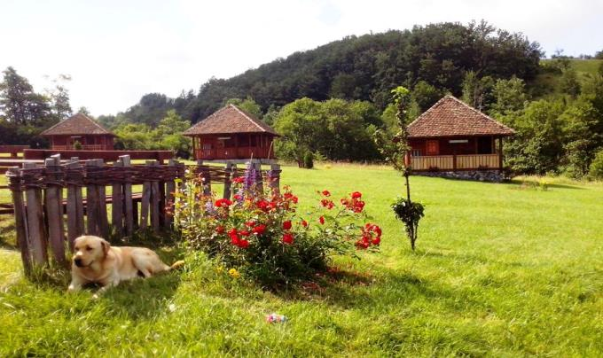
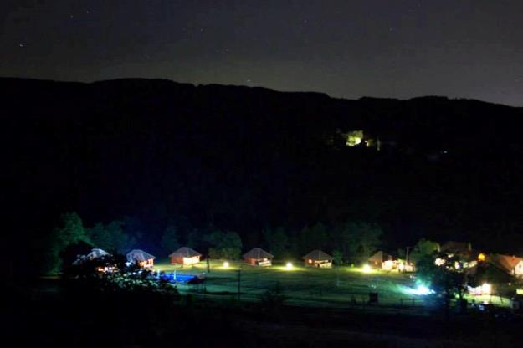
Projekat Gostoljublje vajati 2005-2006

Slide 10
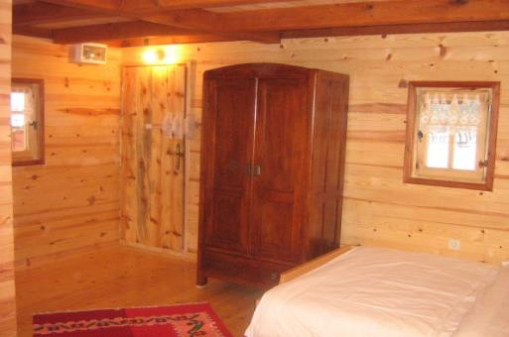
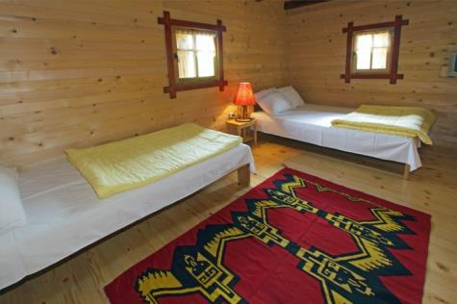
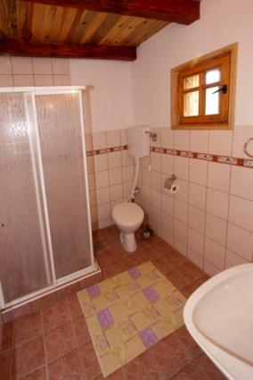
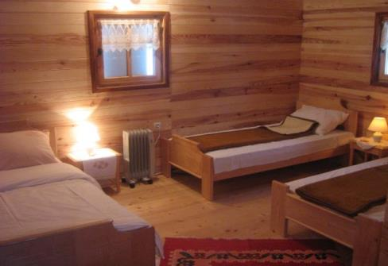
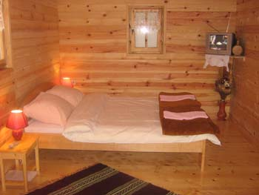
Vajati enterijer

Slide 11
2007 -8 godine vajati su privukli i nove ciljne grupe koje su pomogle i dale pravac novim ulaganjima - sportisti, planinari, škole u prirodi, seminari..

Slide 12
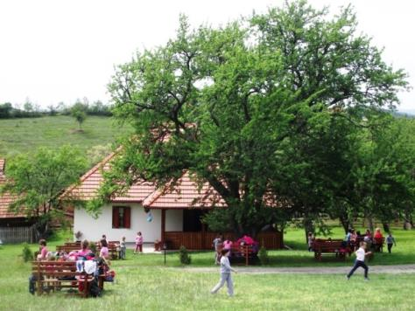
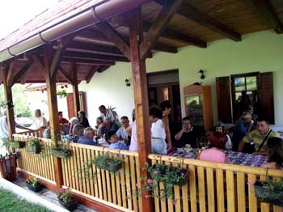
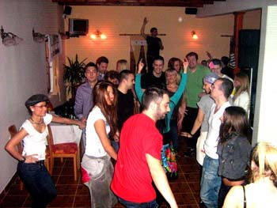
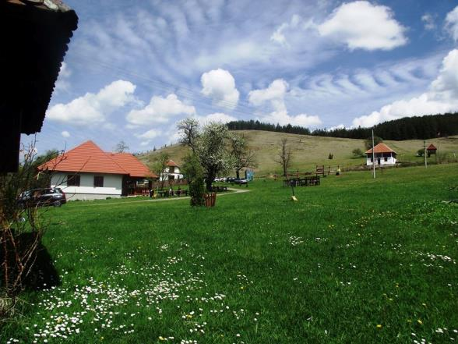
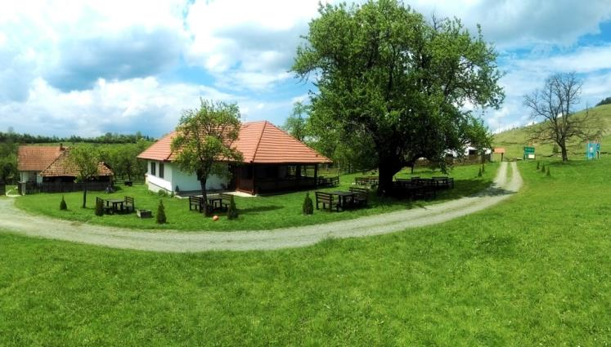
Nove investicije 2009
kredit Ministarstva Turizma

Slide 13
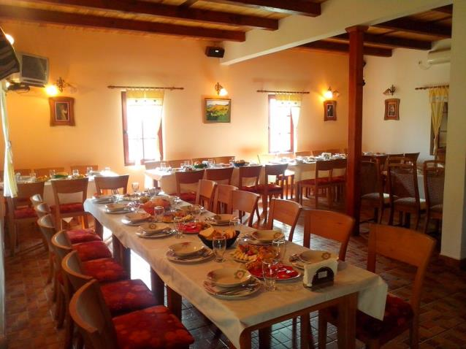
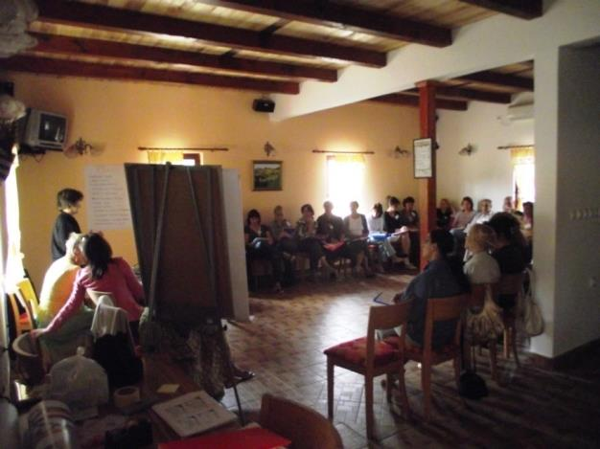
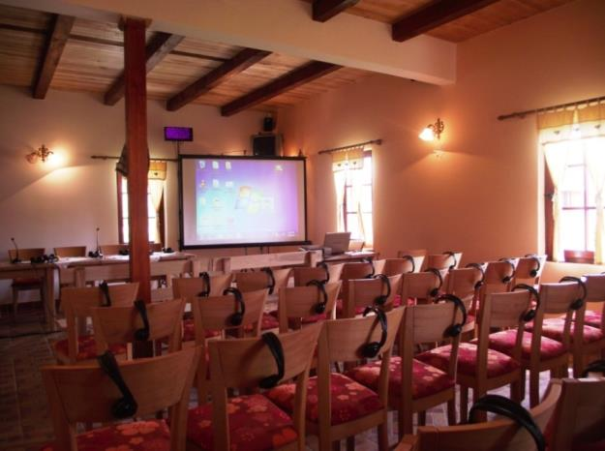
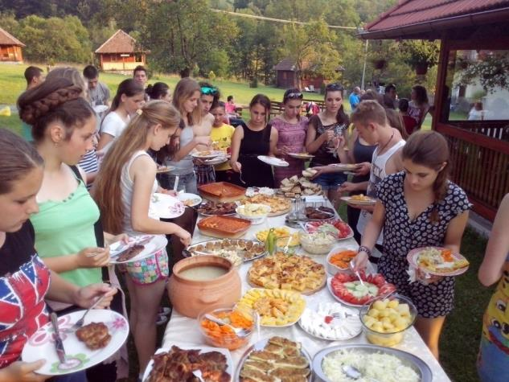

Slide 14
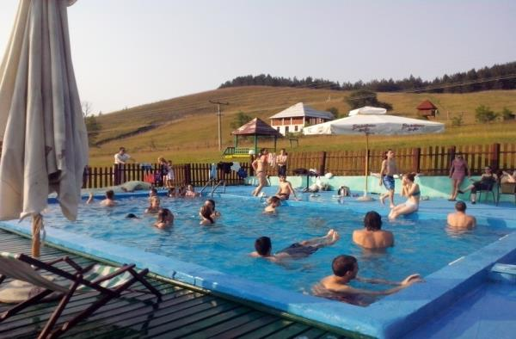
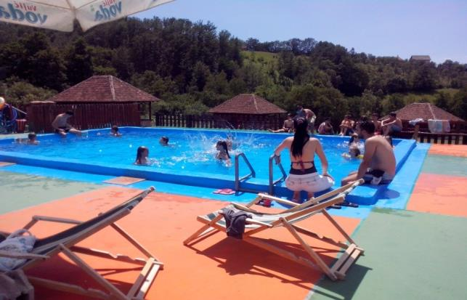
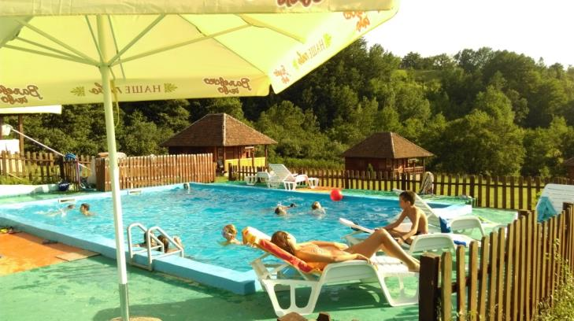
bazen

Slide 15
2011 vajat sa 3 apartmana

Slide 16
Potrebe gostiju

Slide 17
Sadržaji u domaćinstvu i okolini

Slide 18
Mini kampovi kao šansa

Slide 19
Kamping centar i
centar za prezentacije i degustacije

Slide 20
DOMAĆA KUHINJA
STARI ZANATI
OBIČAJI
MALJENSKE DOMAĆICE

Slide 21
Marketing i promocija
sajmovi
manifestacije
društvene mreže web sajt
preporuka

Slide 22
Blic magazin
BLIC Novine
publicitet
NOVOSTI
POLITIKA

Slide 23
Časopis”Status”
Politika
Časopis”ONA”
Časopis”LISA”
Časopis”SAT”
BLiC

Slide 24
HVALA NA PAŽNJI
www.gostoljublje.com

